Slide 1

Visio 培训内容

Slide 2
前 言
在信息化时代，各项工作都需要有专业工具的配合，或许您仍仅在使用 Word（文字排版）、Excel（表格制作）、PowerPoint （内容展示）等软件制作各种图表，然而，在 Office 家族系列应用软件里，每一个成员可是各司其职、各领风骚的。只有将各种工作结合起来使用，才能快速制作出优质又专业的各类文件。
第<number>页 共36页

Slide 3
主要内容
1
Visio 简介
2
通用操作规范
3
创建形状、模具和模板
4
流程实例介绍
5
组织结构图简介
6
常见图表类型
第<number>页 共36页

Slide 4
1 Visio 简介
1.1
1.2
1.3
绘图环境
介绍
研究方法
与思路
关于Visio
Visio优势
第<number>页 共36页

Slide 5

1.1 关于 Visio
“一图胜千言”。
很多时候使用图形比使用文字能够更好的表达意思，更容易被其他人理解。
Visio是微软公司推出的一款矢量绘图软件。该软件提供了一个标准、易于上手的绘图环境，并配有整套范围广泛的模板、形状和先进工具。
第<number>页 共36页
Notes:
您一定不止一次地听到过这样的说法：“一图胜千言”。不过您不得不承认：这句话是对的。尤其是，当您手边有了 Visio 后，就会更加对此深信不疑了。
这个功能强大的程序能够帮助您制作图形精美的图表。或许您需要在文档中插入流程图、组织结构图、办公室布局图或其他图形，Visio 一定能够解您燃眉之急，让您用直观的、具有说服力的方式来交流信息。

Slide 6
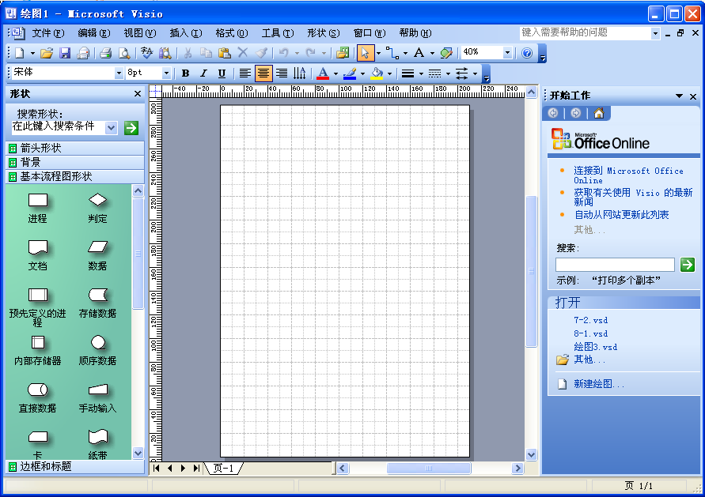
1.2 绘图环境介绍
菜单栏
工具栏
形状、模具
绘图区
任务窗格
第<number>页 共36页

Slide 7
1.3 Visio 优势
对系统、资源、流程及其幕后隐藏的数据进行可视化处理、分析和交流
使图表外观更专业
通过 Visio连接形状和模板快速创建图表，提高工作效率
使用图表交流并与多人共享图表
直观、专业、高效、易读、可操作
第<number>页 共36页

Slide 8
2 通用操作规范
2.1 模板、模具的使用和形状查找
2.2 放大缩小绘图页
2.3 文本工具
2.4 连接形状
2.5 设置形状格式
第<number>页 共36页

Slide 9
2.1 模板、模具的使用和形状查找
形状查找区
第<number>页 共36页

Slide 10
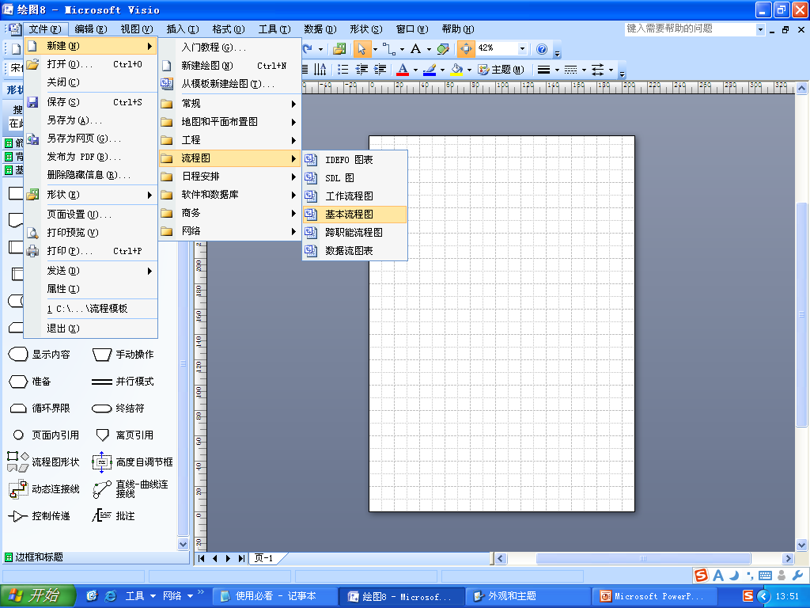
新建一个流程图
第<number>页 共36页

Slide 11


2.2 放大缩小绘图页
1
扫视和缩放窗口
Text 2
Ctrl+鼠标滚轮可以放大或缩小窗口。
2
Text 4
Text 3
第<number>页 共36页

Slide 12

2.3 文本工具
①添加：工具栏——文本工具选项
②移动：指针工具选择目标即可任意拖动
③编辑：双击目标进行编辑
总结：类似于word的文本框工具
第<number>页 共36页

Slide 13
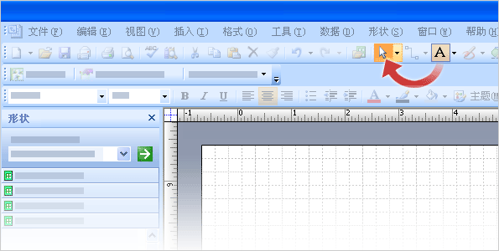
别忘了
一定不要忘记：使用“文本工具” 完成操作后，应关闭它。
执行此操作的方法是：添加文本后，单击“指针工具” 。
为何要返回 “指针工具”？您可能没有注意到， 在使用 Visio 时，有90% 的时间中使用的都是 “指针工具” 。 指针工具可以帮助您完成一项 非常重要的任务：选择。
但是，如果使 “文本工具” 一直保持活动状态，则无法选择任何内容。唯一可以执行的操作就是键入文本。
第<number>页 共36页
Notes:
这一点很容易遗忘。实际上，有很多人曾束手无策地写信给 Microsoft，询问如何让 Visio 停止添加文本。这很容易：在“常用”工具栏上单击“指针工具”，然后就可以如常操作了。

Slide 14

2.4 连接形状
点对点的连接
连接形状
块到块的连接
使用“连接线”工具连接形状
使用模具中的连接线连接形状
第<number>页 共36页

Slide 15
2.5 设置形状格式
①设置二维形状的格式
填充颜色（形状内的颜色）
填充图案（形状内的图案）
图案颜色（构成图案的线条的颜色）
线条颜色和图案
线条粗细（线条的粗细）
填充透明度和线条透明度
还可以向二维形状添加阴影并控制圆角
第<number>页 共36页
Notes:
会word

Slide 16

线条的属性设置
②设置一维形状的格式
线条颜色、图案和透明度
线条粗细（线条的粗细）
线端类型（箭头）
线端大小
线端（线端是方形还是圆形）
第<number>页 共36页

Slide 17
3 创建形状、模具和模板
a.用自定义形状制作标识
b.将自定义形
状保存为模具
c.创建模板
第<number>页 共36页
Notes:
绘图工具栏、
圆形、矩形（shift） 、旋转、 复制（ ctrl ） 、对齐（动作工具栏）、叠放顺序

Slide 18

3.1 创建模具
(1)绘制好要创建的模具
(2)文件——形状——新建模具
(3)拖动模具到左边形状区域
(4)单击“保存模具”
第<number>页 共36页

Slide 19





3.2 创建模板
1.文件——保存为模板
2.工具——选项——高级——文件路径
第<number>页 共36页

Slide 20
4 流程实例介绍
※ 画流程图的步骤
a.熟悉业务环节
b.将相关图形拖到对应业务环节。
c.完善说明和必要的标注。
d.编号、下发。
第<number>页 共36页

Slide 21
4.1 流程图标准符号
符 号 | 名称 | 含 义
 | 端点、中断 | 标准流程的开始与结束 ，每一流程图只有一个起点
 | 进程 | 要执行的处理
 | 判断 | 决策或判断
 | 文档 | 以文件的方式输入/输出
 | 流向 | 表示执行的方向与顺序
 | 数据 | 表示数据的输入/输出
 | 联系 | 同一流程图中从一个进程到另一个进程的交叉引用
第<number>页 共36页

Slide 22


流程图标准符号
符 号 | 名称 | 含 义
 | 系统内处理框 | 标准流程的事项在某一个系统内操作时所用的图形
 | 多联式单据或报表 | 某一个操作生成多张单据或报表时使用
 | 系统数据标示 | 直接从系统出来的数据标示
 | 流向 | 表示执行的方向与顺序，可以双向循环执行时用的连接符
 | 曲线连接线 | 两个操作不在一水平线上时，用曲线连接。
 | 联系 | 同一流程图中从一个进程到另一个进程的交叉引用
第<number>页 共36页

Slide 23
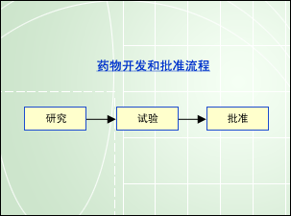
4.2 业务流程图
创建类似这个示例的图表非常容易。各种形状已为您制作完毕（在本示例中为流程图中的矩形）。您要做的全部工作就是将它们拖放就位，键入一些文本，然后对其大小稍做调整。
其他需要说明的是：连接各个形状的线条被称为“连接符”。连接符可以方便地“粘附”到这些形状上。当移动某个形状时，连接符也会移动。
第<number>页 共36页
Notes:
好了，现在我们回来讲可以在 Visio 中做什么。Visio 最常见的用途之一是绘制业务流程图。在 Visio Standard 和 Visio Professional 中都可以找到用于业务流程的图表。这里显示了一个示例。这个示例是一个说明某公司的制药开发过程的流程图。

Slide 24
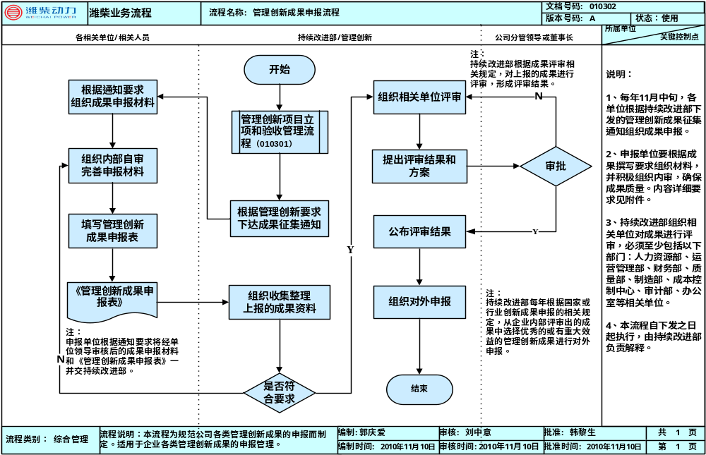
4.3 具体业务流程实例
第<number>页 共36页

Slide 25
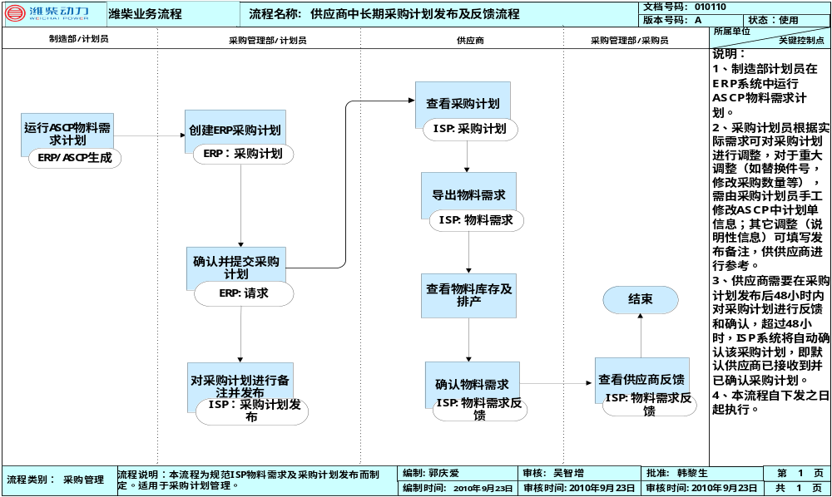
业务流程图(示例)
精确到
岗位
精确到岗位
第<number>页 共36页
Notes:
针对跨部门协同工作环境，流程图的结构相对复杂。可以清楚地表现工作过程及顺序，
不同的图形将表格不同的工作状态。在Visio 中，甚至可以直接将流程图块与相关文档进行
链接，实现综合运用。

Slide 26
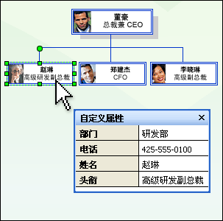
5 组织结构图
Visio 提供了企业中经常使用的另一种图表——组织结构图。这里显示了一个示例。
的确，这些线条和形状可使您很容易地看出组织的管理结构。但 Visio 真正出彩的地方在于：还可以将数据与图表中的每个形状相关联。用于形状的数据称为“自定义属性”。在组织结构图中，您可以选择一个雇员形状，然后将个人信息（例如，邮箱、电话号码和部门）与之相关联，这样这些数据就成为结构图的一部分了。
第<number>页 共36页
Notes:
一个单位的组织关系常常是各层人员都十分关系的问题。用组织结构图表可以清晰表现
出来。
这一类组织结构图甚至还可以从一个现成的 Excel 表格中导入，并自动生成。

Slide 27
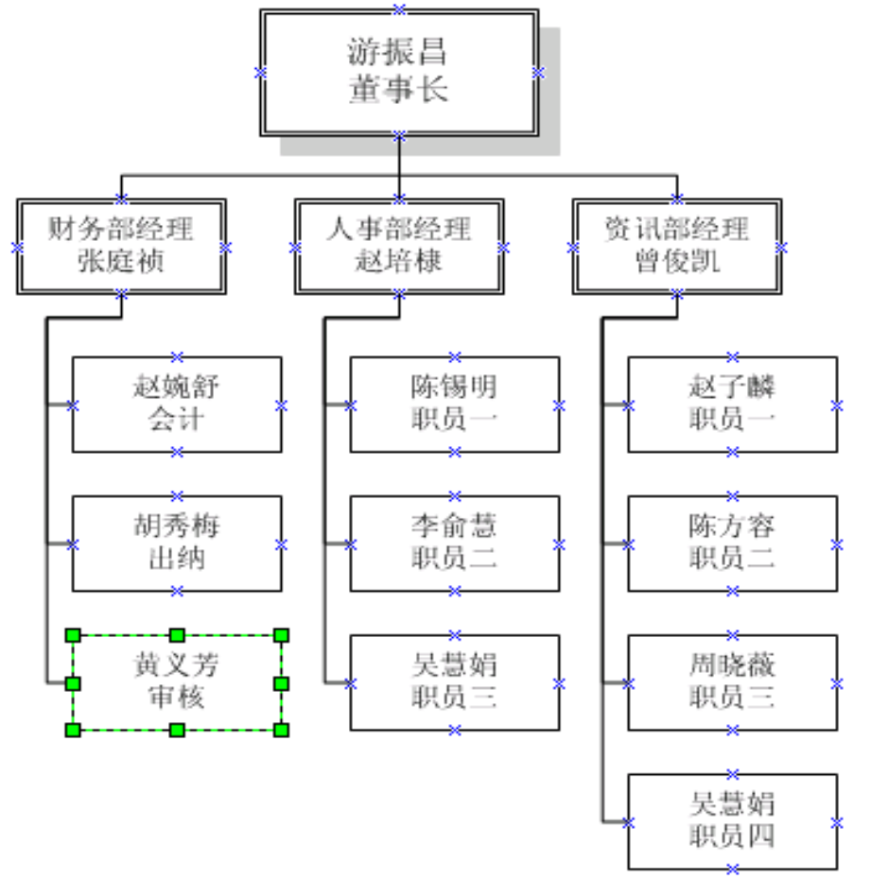
通过拖曳“ 组织结构图形状” 模板的方法，可在财务部经理的图形下建立相关“职位”
示例：中心架构图
第<number>页 共36页

Slide 28
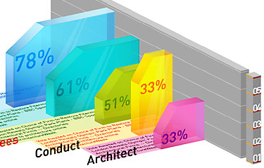
6 常见图表类型
业务流程图
组织结构图
项目管理图
因果图
灵感激发图
统计、营销
图表
第<number>页 共36页

Slide 29
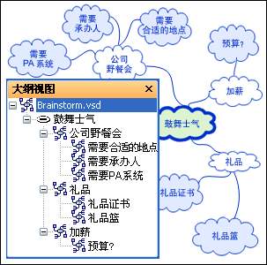
灵感触发图
灵感触发图可以帮助您记录和制定任何相关的想法或信息，例如：新业务战略、图书提纲、会议纪要或旅行计划等。
有两种方式可以创建这种图表：
1.通过将形状拖放就位，您可以直观地创建图表。
2.通过在大纲窗口中键入大纲，您可以自动创建图表。
例如：构思一个业绩预计为 100 万的销售工作时，即可采用构思图处理。
第<number>页 共36页
Notes:
人们在构思过程中往往从一个概念入，通常习惯是在张上边写边想，作为思考过程的一种辅助手段。传统方法经常因为找不到过去记录，又得一切重头再来，费时费工。通过Visio可简化这一过程。

Slide 30
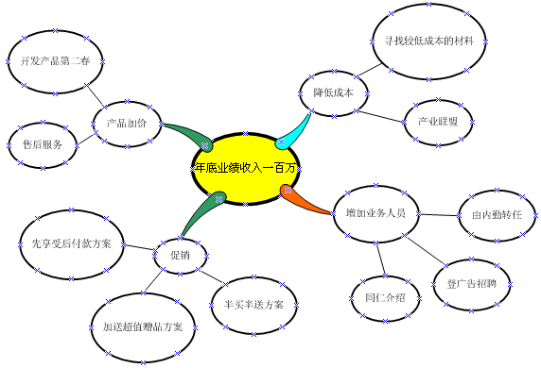
第<number>页 共36页

Slide 31
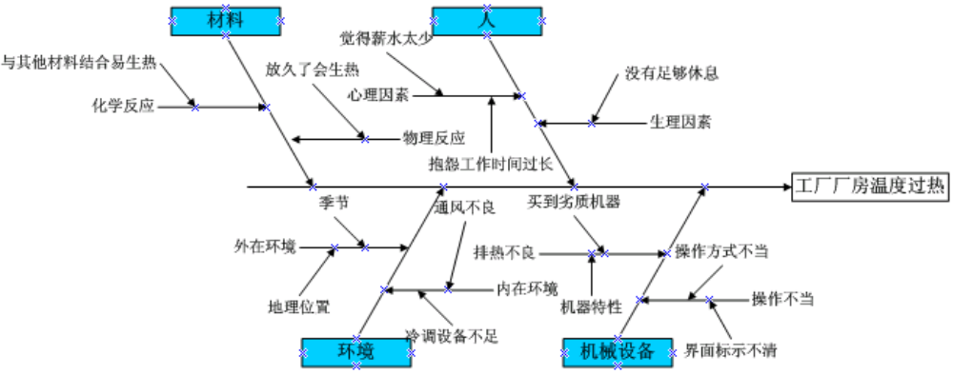
因果图
也称“鱼骨图”，主要用来分析问题发生的可能原因。例如：某公司下属许多工厂，其中一个最近产生一些问题（工人们抱怨厂房过热，影响工作情绪）。为此，可以利用鱼骨图来分析是什么原因导致工厂厂房温度过热的现象。
通过上述图表分析，可以快速找到主要与次要原因，从而提出解决问题的方案。
第<number>页 共36页

Slide 32
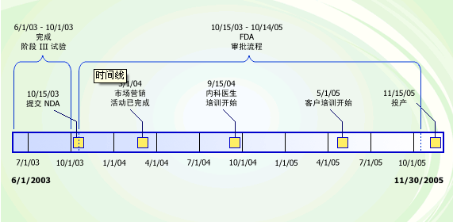
项目管理图
在进行项目管理的过程中，通常使用不同的图表表现不同的管理状态。以甘特图、时间图和年历图居多。
甘特图用于表现项目各个任务的关系及跟踪进度等。通过 Visio 创建的项目管理数据，还可以导出至Project 中进行处理。
第<number>页 共36页
Notes:
此外，如果您给每个形状添加了自定义属性（例如，资产编号、网络地址、计算机名称），那么，您可以直接在 Visio 中管理详细的清单报告

Slide 33
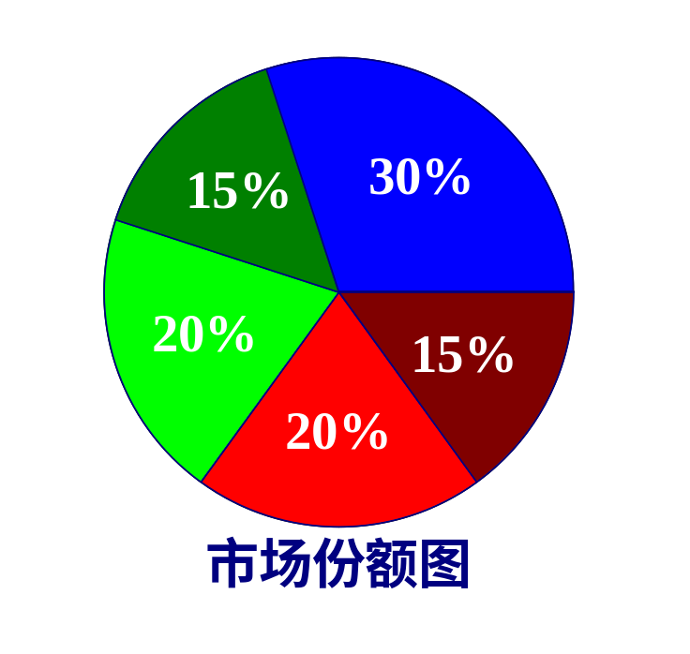
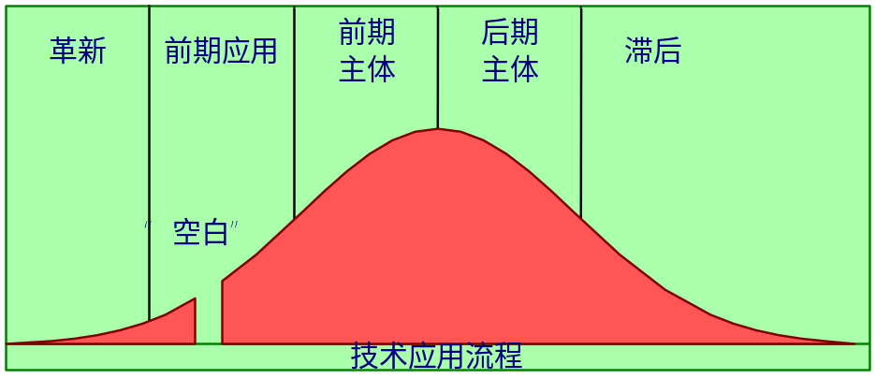
统计、营销图表
第<number>页 共36页

Slide 34
问 题：
其他 Microsoft Office 程序，例如，Word和PowerPoint，也可以帮助您制作图表。但是，这些程序在创建图表时不会像 Visio 那样为您提供大量空间。这些程序也不具有用于图表的许多高级选项。如果需要制作一个标注详细的大图表时，Visio 将是最好的工具。不过，如果您只需要草草地制作一个普通图表，也可以使用其他 Office 程序。
第<number>页 共36页

Slide 35

练习作业
公司汇报资料传递流程
业务描述
汇报单位人员拟稿，经单位负责人审核，审核不通过的打回去修改拟稿；审核通过的传给单位文书登记传递给公司文书，公司文书传递给相关公司领导审阅，最后公司文书查看领导的审核意见，判定是否处理，如果要处理发送至汇报单位；不需要处理的，直接存档。
（提示：此业务涉及到6个不同单位人员）
第<number>页 共36页

Slide 36

第<number>页 共36页

